Slide 1
শুভেচ্ছা ও স্বাগতম।

Slide 2
পরিচিতি
জাকিয়া বেগম
সহকারী শিক্ষক (কম্পিউটার)
চুপাইর বালিকা উচ্চ বিদ্যালয় ,কালীগঞ্জ ,গাজীপুর।

Slide 3
পরিচিতি
বিষয়: বাংলা ২য় পত্র।
৭ম শ্রেণি
দ্বিতীয় অধ্যায়
সময়: ৩৫ মিনিট

Slide 4
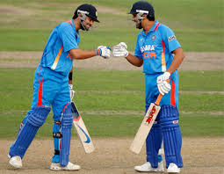
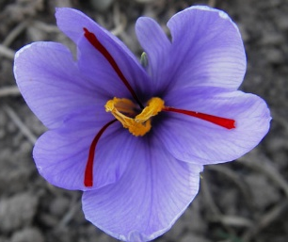
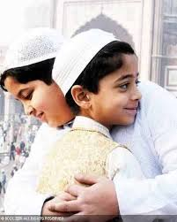

Slide 5
আজকের পাঠ
সন্ধি

Slide 6
এই পাঠ শেষে শিক্ষার্থীরা-
১। সন্ধির সঙ্গা বলতে পরবে।
২। সন্ধির প্রকারভেদ দেখাতে পরবে।
৩। স্বরসন্ধির নিয়ম বলতে পারবে।
৪। স্বরসন্ধি বিচ্ছেদ করতে পরবে।

Slide 7
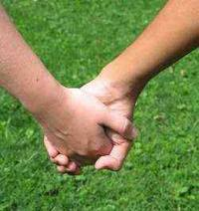
অ , আ , ও , এ , ক , গ , চ , ছ ,
অ+অ=আ, আ+আ=আ

Slide 8
আ+আ=আ
ই+ই=ঈ
সন্ধি শব্দের অর্থ কি?
মিলন

Slide 9
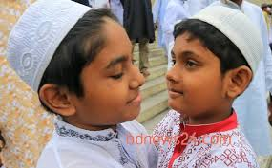
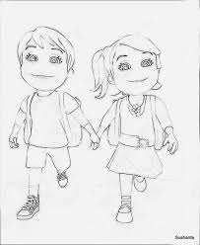
বন্ধুত্ব

Slide 10
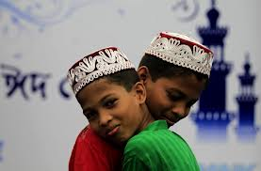
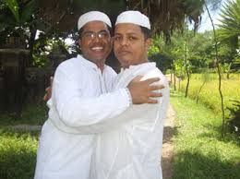
অ,আ,ই,ঈ,উ,ঊ,ঋ,এ,ঐ,ও,ঔ
অ+অ=আ নর+অধম =নরাধম
আ+আ=আ দেব+আলয়=দেবালয়

Slide 11
সন্ধির সঙ্গা
পাশা-পাশি দুইটি ধ্বনির মিলনের নাম সন্ধি।
আ+অ=আ যথা+অর্থ=যথার্থ , বিদ্যা+আলয়=বিদ্যালয়।
আ+আ=আ কারা+আগার=কারাগার ।

Slide 12
বিদ্যা+আলয়=বিদ্যালয়

Slide 13
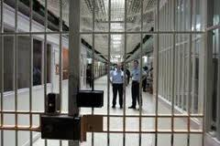
কারা+আগার=কারাগার

Slide 14
একক কাজ
সন্ধি বিচ্ছেদ কর-পরীক্ষা, হিমাগার, বিদ্যালয়,
হিমালয়, গায়ক, নায়ক, সদৈব,সতীন্দ্র।
পরি+ঈক্ষা= পরীক্ষা, হিম+আগার= হিমাগার, বিদ্যা+আলয়=বিদ্যালয়,হিম+আলয়= হিমালয়,
গৈ+অক= গায়ক,নৈ+অক= নায়ক,
সদা+এব=সদৈব,সতী+ইন্দ্র=সতীন্দ্র ।

Slide 15
বাংলা শব্দের সন্ধি
স্বরসন্ধি
ব্যঞ্জনসন্ধি

Slide 16
তৎসম শব্দের সন্ধি
স্বরসন্ধি
ব্যঞ্জনসন্ধি
বিসর্গসন্ধি

Slide 17
স্বরসন্ধি
অ+অ= আ, আ+ আ= আ , আ কার পূর্ববর্তী ব্যঞ্জনের সংগে যুক্ত হয়।
অ+অ=আ- হিম+অচল=হিমাচল আ+আ=আ- মহা+আশয়=মহাশয়

Slide 18
হিম+আলয়=হিমালয়

Slide 19
৫টি দলে ভাগ হয়ে নিচের সন্ধিগুলো বিচ্ছেদ কর।
১। প্রাণাধিক, সিংহাসন । ২। কথামৃত, মহার্ঘ। ৩। সদানন্দ, উচ্ছেদ। ৪। বধূৎসব, কুজ্ঝটিকা। ৫। শুভেচ্ছা,অতীত।
প্রাণ+অধিক=প্রাণাধিক, সিংহ+আসন=সিংহাসন, কথা+অমৃত=কথামৃত, মহা+অর্ঘ=মহার্ঘ, সদা+আনন্দ=সদানন্দ উৎ+ছেদ= উচ্ছেদ, বধূ+উৎসব= বধূৎসব,কুৎ+ঝটিকা= কুজ্ঝটিকা, শুভ+ইচ্ছা= শুভেচ্ছা,অতি+ইত=অতীত।

Slide 20
মূল্যায়ন
ইত্যাদি=
সতীশ=
মস্যাধার=
তৃষ্ণার্ত=

Slide 21
বাড়ীর কাজ
অ+অ=আ ২টি, অ+আ=আ ২টি
আ+অ=আ ২টি , আ+আ=আ ২টি
সর্বমোট ৮টি স্বরসন্ধি বিচ্ছেদ করে আনবে।

Slide 22
ধন্যবাদ

